Slide 1
我负责的部分：买家端收藏 · 购物车 · 订单闭环
需求条目 14201～14205｜范围限定在买家侧，不含卖家端订单状态推进
14201
收藏商品
登录后收藏 / 取消收藏（幂等）；已下架商品保留在收藏中并标注，可点开只读详情
14202
购物车管理
加入购物车（同商品合并）、改数量（≥1）、移除；加购不占用也不锁定库存
14203
提交订单
购物车为唯一下单入口；勾选多件生成 1 笔订单，逐商品校验库存并原子扣减
14204
客户取消订单
发货前可取消，点击即生效、不填原因、不二次确认；取消时回补库存
14205
查看我的订单
本人全部订单（进行中 / 交易完成 / 已取消），倒序分页、明细只读
范围边界：卖家端订单状态推进（确认 / 备货 / 发货 / 完成）、卖家取消订单与后台订单列表属其他成员职责，本次未实现，仅调用其已有的库存字段与登录会话。
挑战需求B迭代 · 范君豪
1 / 3

Slide 2
实现过程：前端 · 后端 · 数据库
新增订单域模块；库存以「条件更新」保证原子扣减，下单逐商品校验
数据库
后端
前端
新增 4 张表 orders、order_item、cart_item、favorite
唯一索引 (customer_id, product_id) 保证收藏与购物车同商品只有一条
订单主表 只存下单时间、无地址；状态整单流转
明细快照 order_item 固化下单时的商品名称与单价
原子扣减 update … where stock >= 数量，不足时影响行数为 0
新增 order 模块 OrderService / OrderController / OrderException
事务 + 写锁 锁覆盖事务提交，数据库条件更新兜底，防超卖
逐商品校验 缺货件剔除并提示，其余照常下单
取消回补库存 售罄下架的商品自动恢复在售
越权防护 只按「本人 + 订单号」查询，他人订单 404
新建 购物车页 勾选 / 改数量 / 移除 / 提交订单
新建 我的收藏页 下架商品标红，仅查看与取消收藏
改造 我的订单页 原「历史下单记录」页换订单制视图
改造 商品详情页 原购买意向面板换成收藏 / 加购
改造 首页导航样式 补购物车 / 收藏 / 订单入口与样式
关键取舍：选「条件更新」而非「先查再改」，是因为后者在并发下会读到过期库存并扣成负数；逐商品校验而非整单拒绝，是因为 1 件缺货不应让其余商品白忙一场。
挑战需求B迭代 · 范君豪
2 / 3

Slide 3
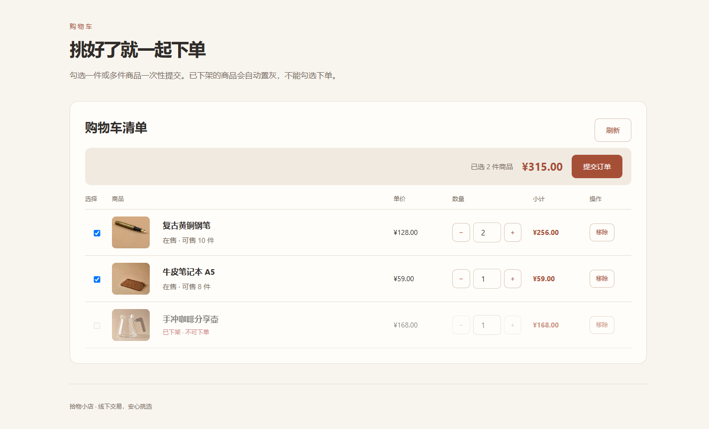
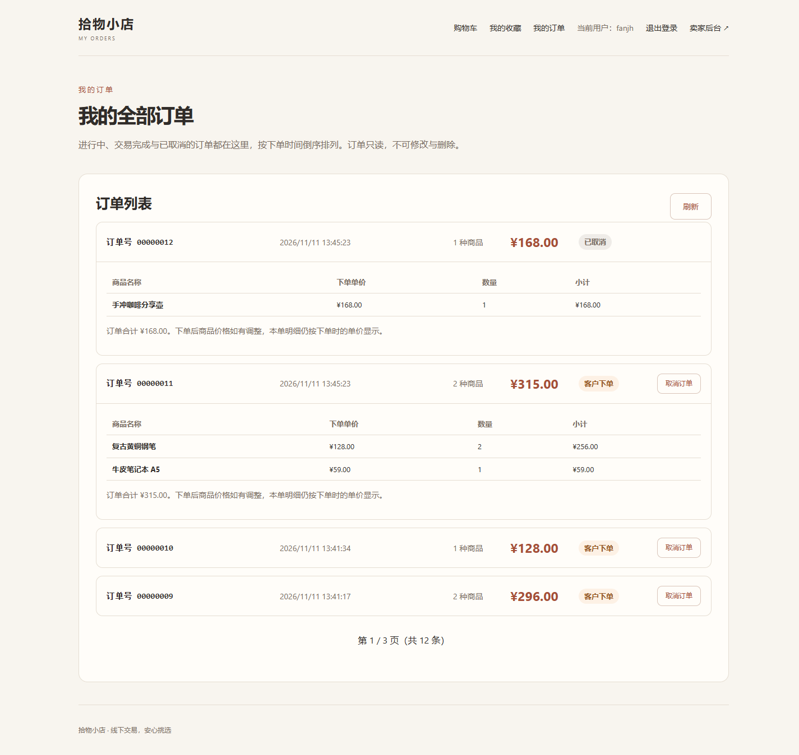
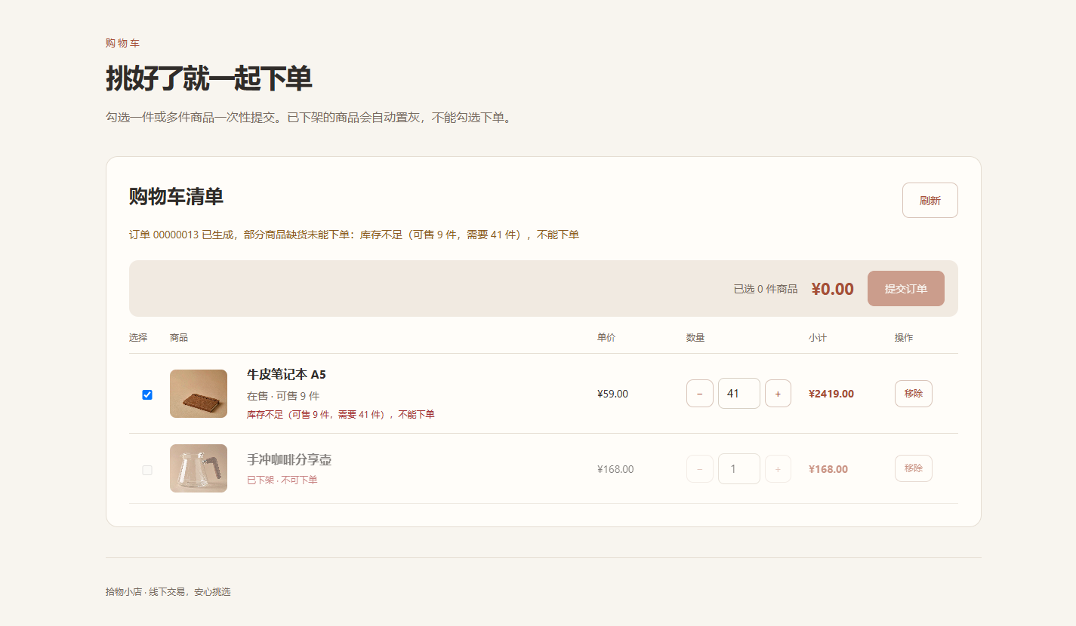
成果：五条需求全部交付，测试与实测双验证
仅针对本人 14201～14205 的集成测试 20 条全部通过｜浏览器端到端走通完整下单链路
5 / 5
需求条目已完成
20 / 20
本人需求用例通过
2 / 1
新建页面 / 改造页面
4
新增数据表
购物车：勾选提交，下架商品置灰
13
新增接口
已验证的关键行为
• 8 个并发买家抢 5 件库存，恰好 5 单成功
• 库存归零不为负，无超卖
• 部分缺货：缺货件标红，其余照常成单
• 改价后回看订单仍显示下单时单价
• 发货后取消 / 取消他人订单均被拒绝
我的订单：状态标签与行内明细
缺货逐项提示，其余商品照常成单
挑战需求B迭代 · 范君豪
3 / 3

